Slide 1
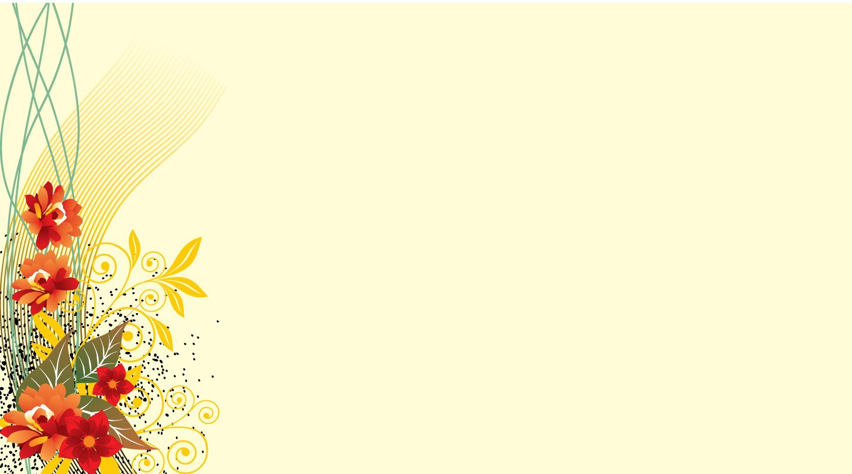
7 клас
Урок розвитку зв'язного мовлення. Прийоми редагування тексту
Стрембицька Л.А.

Slide 2
Урок розвитку зв'язного мовлення. Використання виражальних засобів мови для редагування тексту.
4 клас

Slide 3
Мета: формування умінь опрацьовувати тексти різних видів; досліджування мовних одиниць і явищ з метою опанування початкових лінгвістичних знань і норм української мови; виховання у здобувачів освіти позитивного емоційно-ціннісного ставлення до української мови.

Slide 4
Уже дзвінок нам дав сигнал:
Працювати час настав.
Тож і ми часу не гаймо,
Роботу швидше починаймо.

Slide 5
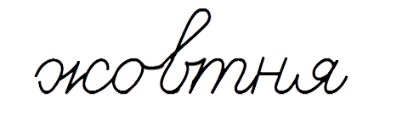
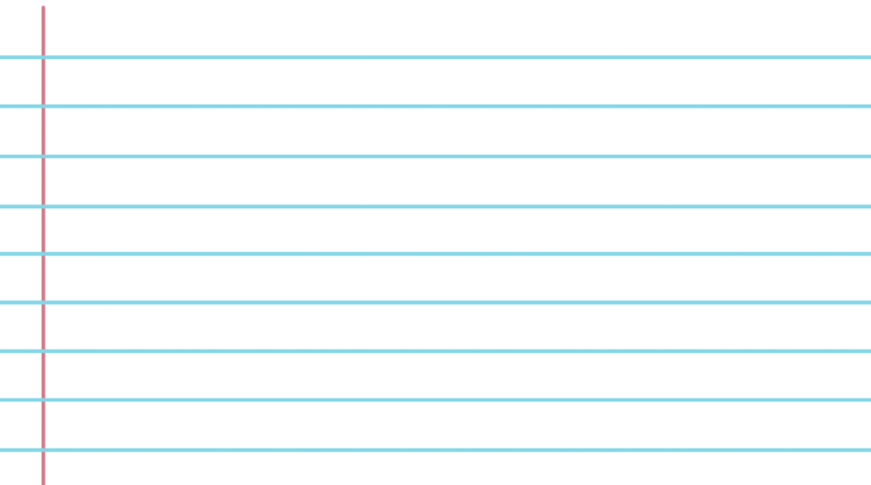

Slide 6
Фізкультхвилинка для очей
https://www.youtube.com/watch?v=8gvoPGoxnxA

Slide 7
При написанні творів, переказів, описів ви допускаєте різні види помилок. Це і орфографічні помилки, зайві речення, слова, непослідовне розташування речень, абзаців, незавершеність висловлювань, повтори слів.
Щоб цього не траплялося треба вміти аналізувати свої твори, перевіряти їх та виправляти помилки.

Slide 8
Основні недоліки які зустрічаються:
а) Невідповідність змісту меті висловлювання.
б) Непослідовне розташування речень та частин тексту.
в) Невміння встановлювати межі речень, використовувати засоби зв’язку слів у тексті.
г) Незавершеність висловлювання.
д) Пропуск абзаців.

Slide 9
На сьогоднішньому уроці ми будем вчитися запобігати цим помилкам.
У редакції книг, газет, журналів є спеціальні відділи редакторів. Що це за люди? Чим вони займаються?

Slide 10
Редакція – це колектив, що здійснює підготовку видання до друку, а також приміщення, в якому здійснюється редагування чого-небудь.

Slide 11
Редактор – той, хто редагує авторський рукопис і готує його до друку, керівник якого-небудь періодичного видання, видавничого відділу.

Slide 12
Редагувати – опрацьовувати, вносити стилістичні та граматичні правки.
Коректор – фахівець, який займається читанням і виправлянням коректурних помилок, тексту.

Slide 13
Сьогодні на уроці ви будете редакторами.

Slide 14
Колективний аналіз тексту та його вдосконалення. Прочитайте текст.
Як вона потрапила на кущ серед води і чи довго там просиділа, - ніхто не знає.
Ребалка ставив сідки на ляшчів у залитих павотком луках. Він повілно пробирався човном крізь кушчі, шчо стирчали з води.
Рибалка довіз її до берега білка відразу вискочила з човна й пострибала в ліс.
На одному з кущів він побачив якийсь дивний рижуватий гриб. Раптом гриб стрибнув – і прямо до рибалки в човен. У човні він зараз же перетворився на мокру перелякану білочку.

Slide 15
2. Редагування тексту.
Віднови послідовність частин тексту.
Знайди та виправ помилки в першому абзаці.
Визнач межі речень у останньому абзаці.
Добери та запиши заголовок до тексту.
Спиши текст.

Slide 16
Як вона потрапила на кущ серед води і чи довго там просиділа, - ніхто не знає.
Ребалка ставив сідки на ляшчів у залитих павотком луках. Він повілно пробирався човном крізь кушчі, шчо стирчали з води.
Рибалка довіз її до берега білка відразу вискочила з човна й пострибала в ліс.
На одному з кущів він побачив якийсь дивний рижуватий гриб. Раптом гриб стрибнув – і прямо до рибалки в човен. У човні він зараз же перетворився на мокру перелякану білочку.

Slide 17
____________________
3. Як вона потрапила на кущ серед води і чи довго там просиділа, - ніхто не знає.
1. Ребалка ставив сідки на ляшчів у залитих павотком луках. Він повілно пробирався човном крізь кушчі, шчо стирчали з води.
4. Рибалка довіз її до берега білка відразу вискочила з човна й пострибала в ліс.
2. На одному з кущів він побачив якийсь дивний рижуватий гриб. Раптом гриб стрибнув – і прямо до рибалки в човен. У човні він зараз же перетворився на мокру перелякану білочку.

Slide 18
Прочитай свій текст.
Якщо знайдеш помилки – виправ їх.

Slide 19
- Чого ви навчились на уроці?
- Що нового ви дізнались?
- Чи було вам важко? Якщо так, то що саме?
- Продовжіть речення. Тепер я знаю, що …
-

Slide 20
Домашня робота
Виконати впр.334

